Slide 1
Un peu de trigonométrie …

Slide 2
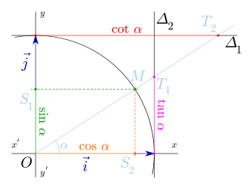
Le cercle trigonométrique

Slide 3
Le cercle trigonométrique

Slide 4
Le cercle trigonométrique

Slide 5
Le cercle trigonométrique
$$\vec{y}$$
$$\vec{x}$$

Slide 6
Le cercle trigonométrique
$$\vec{y}$$
Rayon = 1
$$\vec{x}$$

Slide 7
Le cercle trigonométrique
$$\vec{y}$$
Rayon = 1
$$\vec{x}$$

Slide 8
Le cercle trigonométrique
$$\vec{y}$$
Rayon = 1
α
$$\vec{x}$$

Slide 9
Le cercle trigonométrique
$$\vec{y}$$
Rayon = 1
α
$$\vec{x}$$
Cosinus α

Slide 10
Le cercle trigonométrique
$$\vec{y}$$
Rayon = 1
Sinus α
α
$$\vec{x}$$
Cosinus α

Slide 11
Le cercle trigonométrique
$$\vec{y}$$
Rayon = 1
Sinus α
α
$$\vec{x}$$
Cosinus α

Slide 12
Le cercle trigonométrique
$$\vec{y}$$
Hypoténuse
Sinus α
α
$$\vec{x}$$
Cosinus α

Slide 13
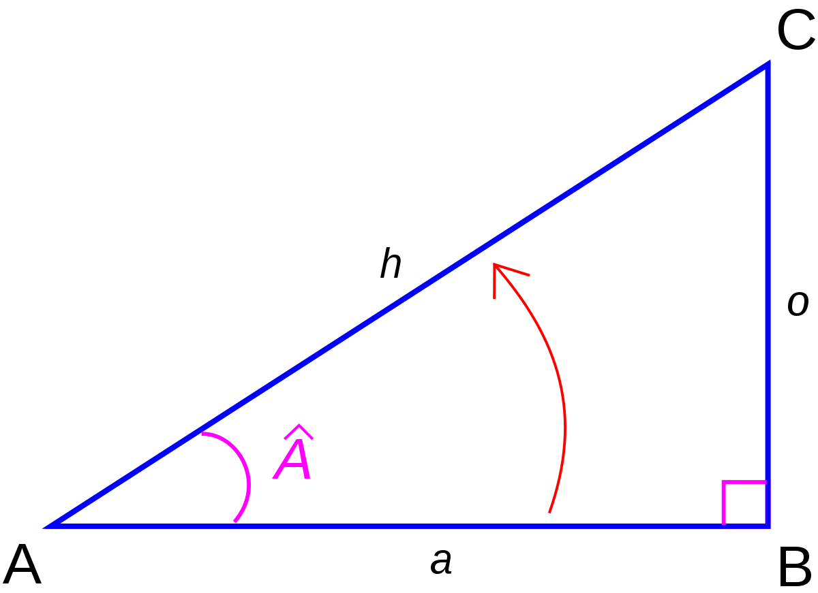
Les formules
$$α$$
$\cos{α}=\frac{côté adjacent}{hypoténuse}$= $\frac{a}{h}$ = $\frac{AB}{AC}$

Slide 14
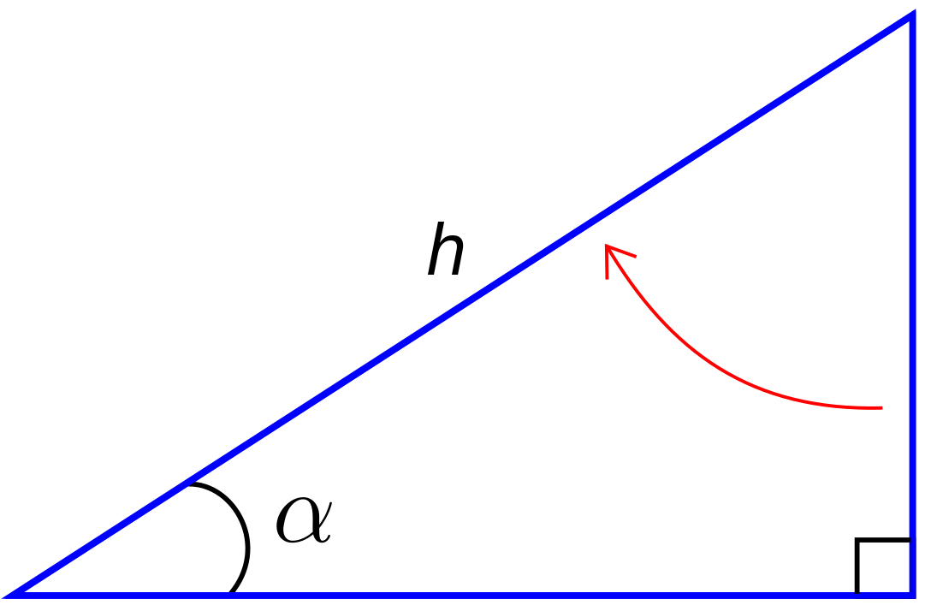
Les formules
$\sin{α}=\frac{côté opposé}{hypoténuse}$= $\frac{o}{h}$ = $\frac{BC}{AC}$

Slide 15
Le cercle trigonométrique
$$\vec{y}$$
Hypoténuse
Sinus α
α
$$\vec{x}$$
Cosinus α

Slide 16
Le cercle trigonométrique
$$\vec{y}$$
Tangente α
Hypoténuse
Sinus α
α
$$\vec{x}$$
Cosinus α

Slide 17
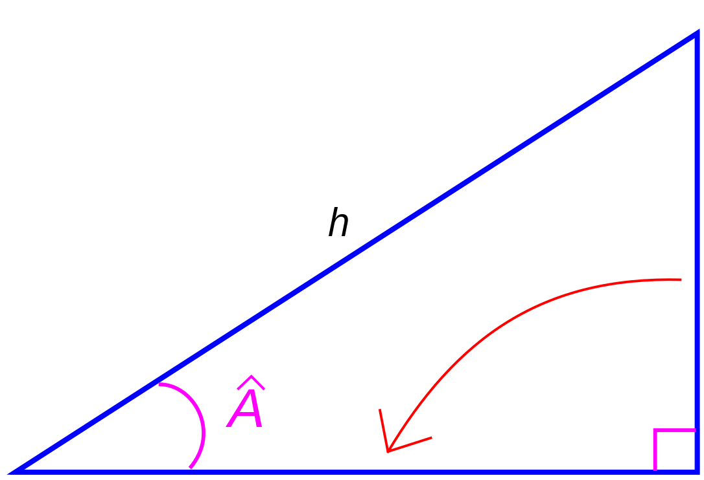
Les formules
$\tan{α}=\frac{côté opposé}{côté adjacent}$= $\frac{o}{a}$ = $\frac{BC}{AB}$

Slide 18
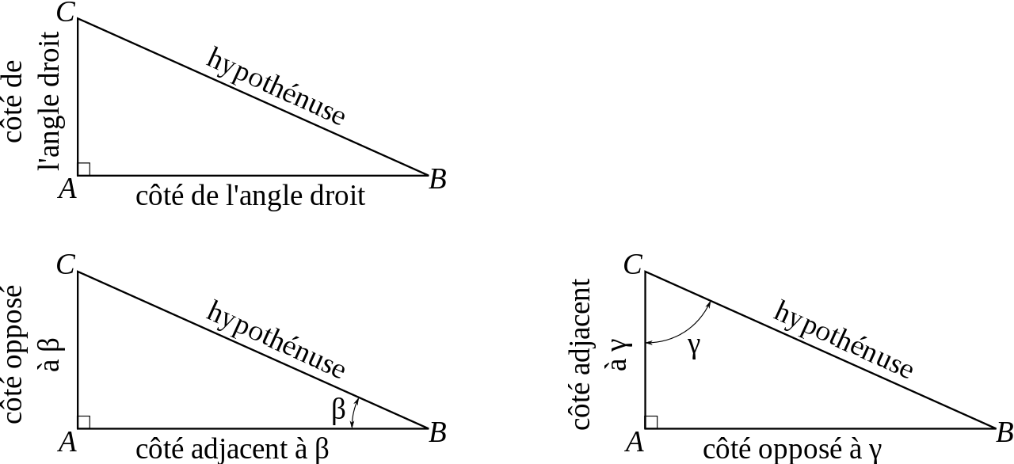
Résumé

Slide 19
Résumé

Slide 20
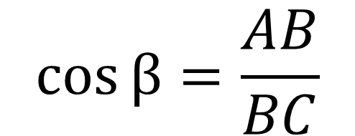
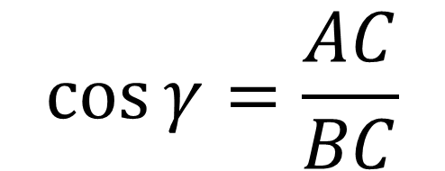
Résumé
$$\cos{β}=\frac{AB}{BC}$$
$$\cos{γ}=\frac{AC}{BC}$$

Slide 21
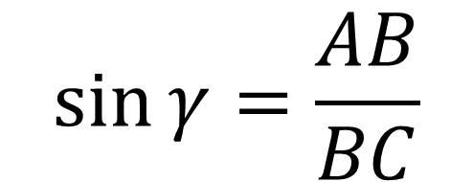
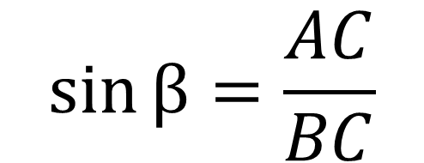
Résumé
$$\cos{β}=\frac{AB}{BC}$$
$$\sin{β}=\frac{AC}{BC}$$
$$\cos{γ}=\frac{AC}{BC}$$
$$\sin{γ}=\frac{AB}{BC}$$

Slide 22
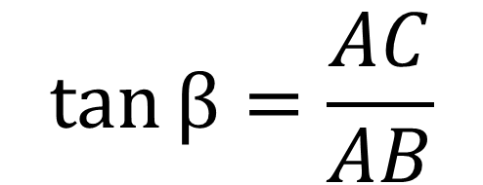
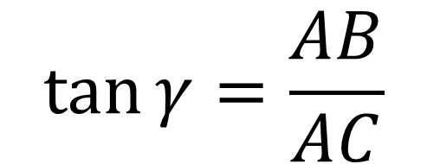
Résumé
$$\cos{β}=\frac{AB}{BC}$$
$$\sin{β}=\frac{AC}{BC}$$
$$\cos{γ}=\frac{AC}{BC}$$
$$\tan{γ}=\frac{AB}{AC}$$
$$\tan{β}=\frac{AC}{AB}$$
$$\sin{γ}=\frac{AB}{BC}$$

Slide 23
Rappel :
Selon le théorème de Pythagore :
$$CB^{2}=AC^{2}+AB^{2}$$

Slide 24
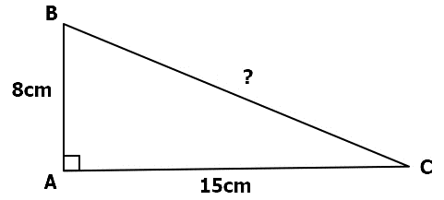
Application numérique
Déterminer toutes les longueurs du triangle
Déterminer les angles $\hat{B}$et $\hat{C}$

Slide 25
Pour un vecteur ça donne quoi ?
j
$$\vec{A}$$
o
i

Slide 26
Pour un vecteur ça donne quoi ?
j
$$\vec{A}$$
?
o
i

Slide 27
Pour un vecteur ça donne quoi ?
j
$$\vec{A}$$
?
o
i
=$\left\{\begin{aligned}? \\ ?\end{aligned}\right\}$
$$\vec{A}$$

Slide 28
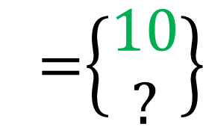
Pour un vecteur ça donne quoi ?
j
$$\vec{A}$$
?
o
i
=$\left\{\begin{aligned}10 \\ ?\end{aligned}\right\}$
$$\vec{A}$$

Slide 29
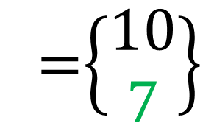
Pour un vecteur ça donne quoi ?
j
$$\vec{A}$$
?
o
i
=$\left\{\begin{aligned}10 \\ 7\end{aligned}\right\}$
$$\vec{A}$$

Slide 30
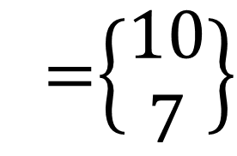
Pour un vecteur ça donne quoi ?
j
$$\vec{A}$$
?
?
7
o
i
=$\left\{\begin{aligned}10 \\ 7\end{aligned}\right\}$
10
$$\vec{A}$$

Slide 31
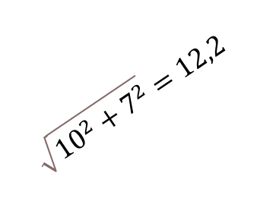
Pour un vecteur ça donne quoi ?
j
$$\vec{A}$$
?
$$\sqrt{{10}^{2}+7^{2}}=12,2$$
7
o
i
=$\left\{\begin{aligned}10 \\ 7\end{aligned}\right\}$
10
$$\vec{A}$$

Slide 32
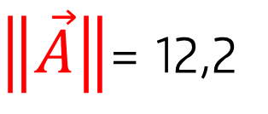
Pour un vecteur ça donne quoi ?
j
$$\vec{A}$$
?
$$\sqrt{{10}^{2}+7^{2}}=12,2$$
7
o
i
=$\left\{\begin{aligned}10 \\ 7\end{aligned}\right\}$
10
$$\vec{A}$$
$\left\|\vec{A}\right\|$= 12,2

Slide 33
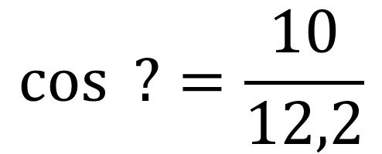

Pour un vecteur ça donne quoi ?
j
$$\cos{ ?}=\frac{10}{12,2}$$
$$\vec{A}$$
?
$$12,2$$
7
o
i
?
=$\left\{\begin{aligned}10 \\ 7\end{aligned}\right\}$
10
$$\vec{A}$$
$=\cos^{−1}(\frac{10}{12,2})$=34,95°

Slide 34
Pour un vecteur ça donne quoi ?
j
$$\cos{ ?}=\frac{10}{12,2}$$
$$\vec{A}$$
34,95°
$$12,2$$
7
o
i
?
=$\left\{\begin{aligned}10 \\ 7\end{aligned}\right\}$
10
$$\vec{A}$$
? $=\cos^{−1}(\frac{10}{12,2})$=34,95°

Slide 35
Pour un vecteur ça donne quoi ?
j
$$\vec{B}$$
o
i
?

